Slide 1
«МАЙСТЕРНЯ ВІДПОВІДАЛЬНОГО УКРАЇНЦЯ»
ТАБІР САМОТВОРЕННЯ КРЕАТИВНОЇ МОЛОДІ

Slide 2
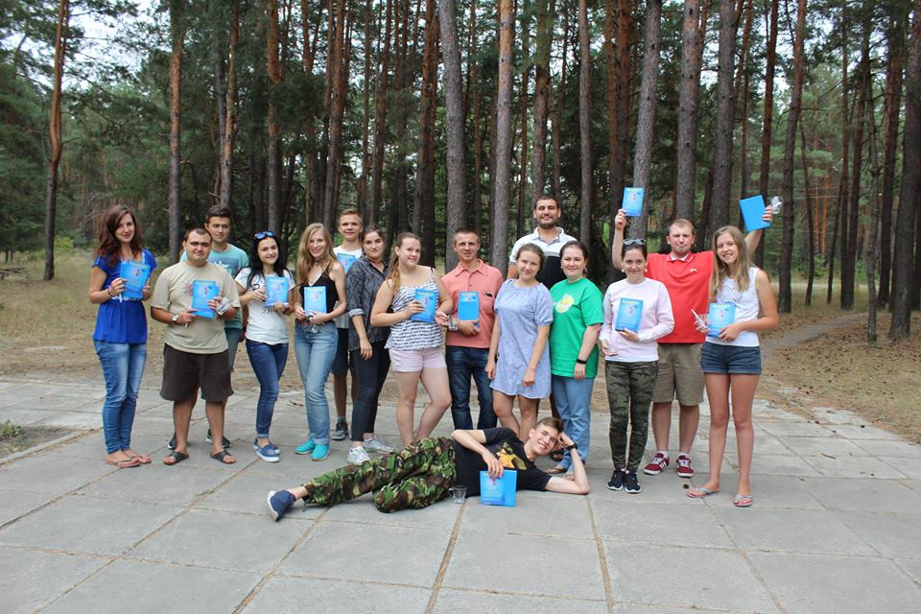
Мета проекту
виховання у молоді лідерських і менеджерських якостей, ініціативності, відповідальності, самостійності у прийнятті рішень, командній злагодженості та дієвості, патріотизму.

Slide 3
Досягнуті завдання:
- залучено молодь до дискусії на тему розвитку держави, місця та ролі громадянина;
- дано поштовх до створення власних соціальних проектів;
- актуалізовано питання громадянської активності.

Slide 4
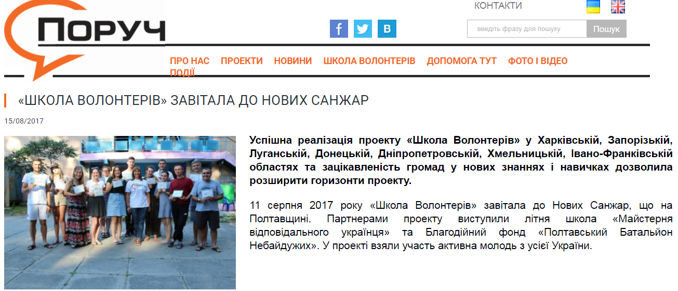
Про нас писали
Понад 10 тисяч мешканців Полтавської області було охоплено інформацією про проект через соціальні мережі, а також засоби масової інформації. (більше 18-ти публікацій)

Slide 5
задіяно 20 активних учасників залучено 16 тренерів

Slide 6
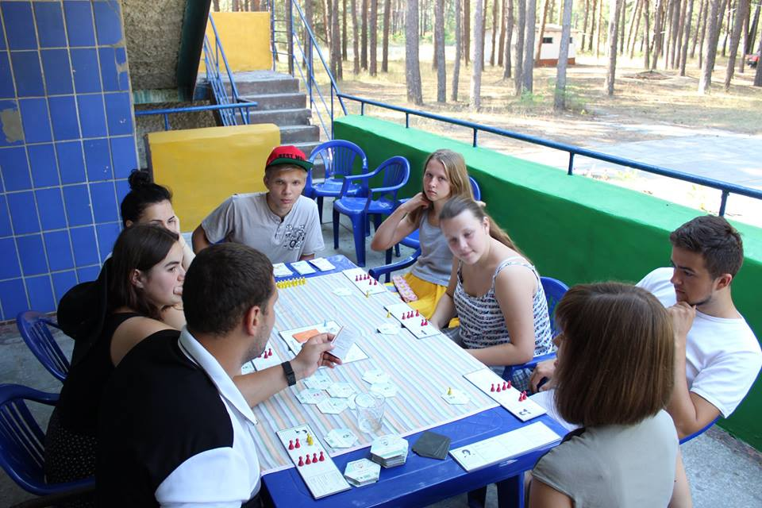
Як це було?

Slide 7
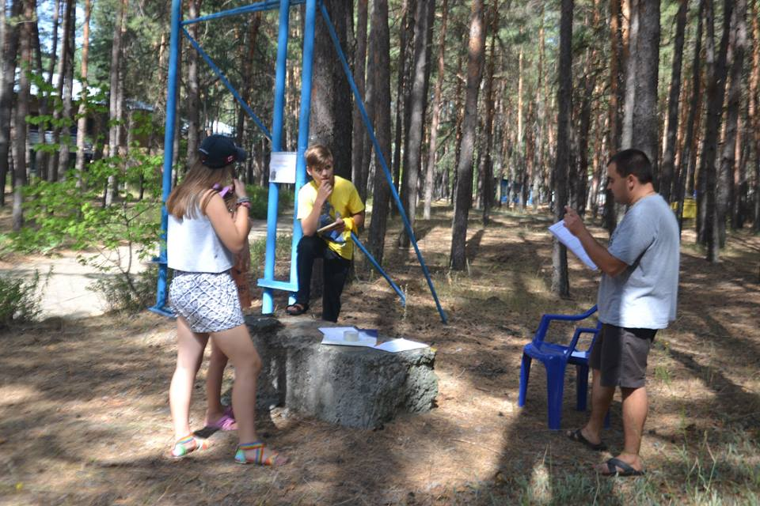
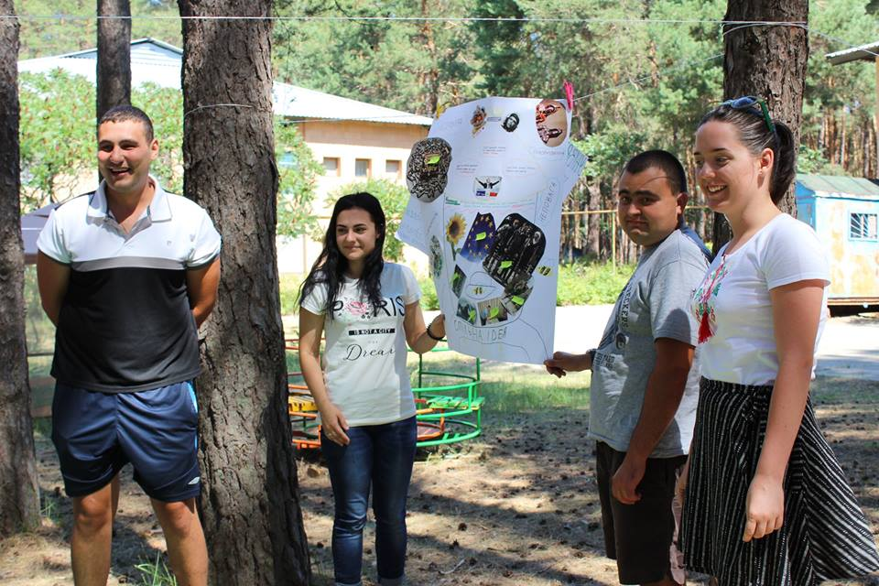
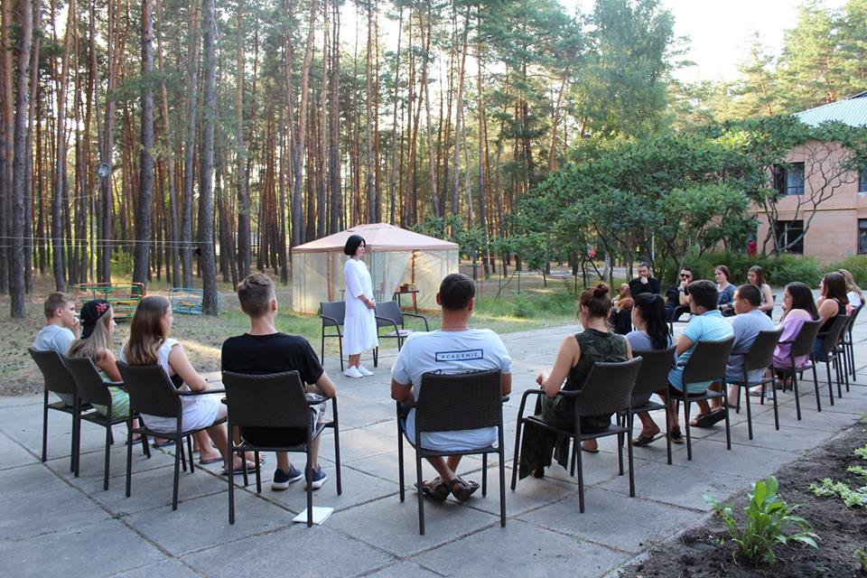
Ще трохи фото

Slide 8
Що далі?
частина учасників «МВУ» об’єдналися в ГО «Сміливий рух», яка здійснює власні розважальні проекти у місті Полтава. (турнір «Що? Де? Коли?», «Арт-пікнік у Дендропарку».);
плануємо проводити «Майстерню відповідального українця» щороку;
готові ділитись досвідом

Slide 9
Дякуємо за увагу та підтримку проекту!

